Slide 1
DISEÑO DEL PLAN DE MIGRACIÓN DE INFRAESTRUCTURA BASE MICROSOFT, RECOMENDACIONES DE MEJORA A LA ARQUITECTURA ACTUAL Y DEFINICIONES PARA LA IMPLEMENTACIÓN DE NUEVOS SERVICIOS PARA PETROAMAZONAS EP
DEFENSA PÚBLICA
Jorge Salinas

Slide 2
Agenda
Estructura del departamento de TI
Situación actual
Objetivos del proyecto
Metodología MSF
Componentes de la arquitectura
Propuestas de mejora a la arquitectura actual
Caso práctico (video)
Conclusiones y recomendaciones

Slide 3
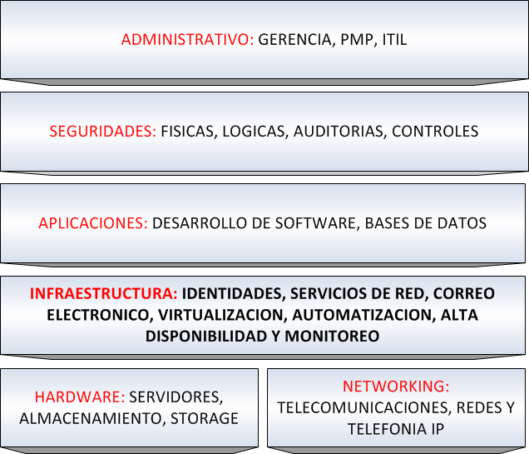
Áreas en las que se divide el Departamento de TI

Slide 4
El Área de Infraestructura es responsable de:
Identidades de Seguridad (cuentas de usuario, contraseñas, grupos de acceso)
Correo electrónico
Virtualización
Despliegue de software y actualizaciones
Monitoreo
Servicios de archivos e impresión
Servicios de red (DNS, DHCP, Time SYNC, WINS)

Slide 5
Agenda
Estructura del departamento de TI
Situación actual
Objetivos del proyecto
Metodología MSF
Componentes de la arquitectura
Propuestas de mejora a la arquitectura actual
Caso práctico (video)
Conclusiones y recomendaciones

Slide 6
Situación actual PETROAMAZONAS EP
En el ambiente de producción se tiene:
Windows Server® 2003
Windows XP
Microsoft Office 2003
Microsoft Exchange Server 2007
System Center Configuration Manager 2007
System Center Operations Manager 2007

Slide 7
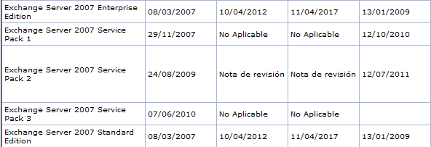
Ciclo de vida de los productos

Slide 8
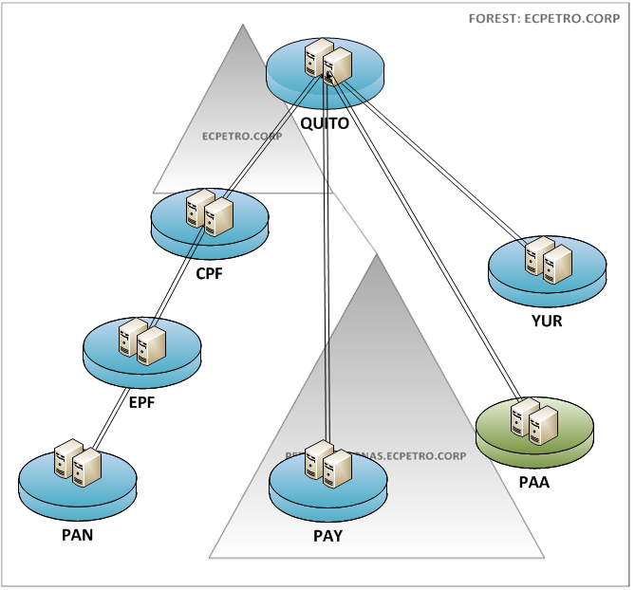
Situación actual: Directorio Activo
Cubre 7 puntos geográficos
Un bosque de directorio activo, 1 dominio principal y 1 subdominio

Slide 9
Situación actual: Directorio Activo
Existen 20 Servidores controladores de dominio a nivel nacional
Topología de replicación de directorio activo no refleja la topología física de los enlaces de comunicación

Slide 10
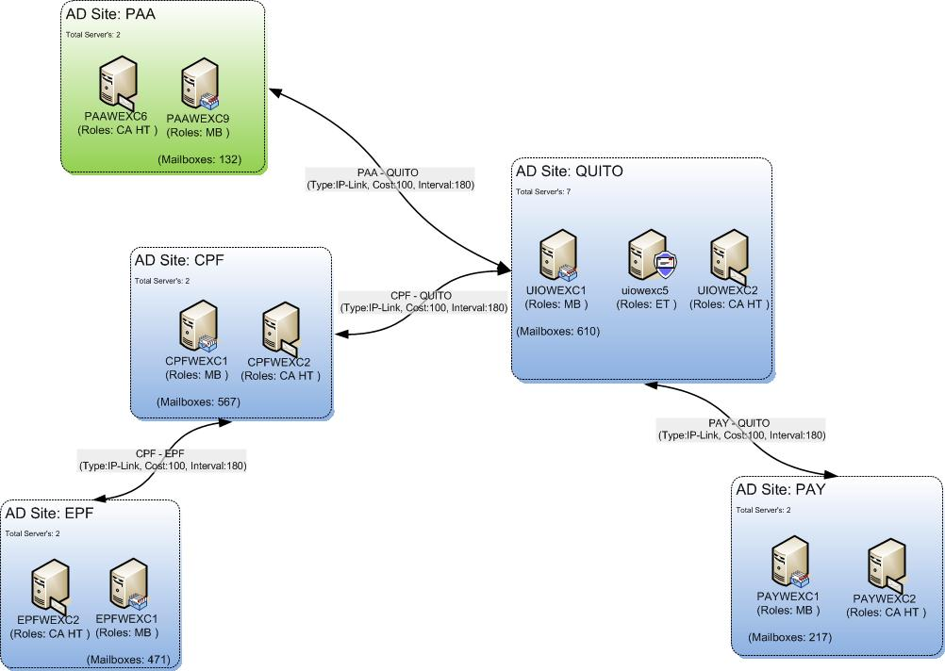
Situación actual: Correo Electrónico
Once Servidores de Correo Electrónico a Nivel Nacional
Presenta puntos únicos de falla

Slide 11
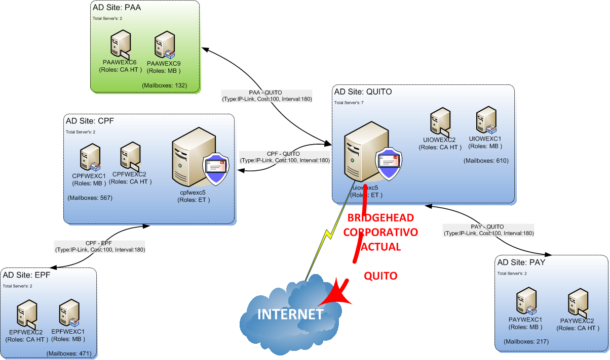
Situación actual: Correo Electrónico
Un sólo punto de recepción y entrega de correo electrónico hacia Internet

Slide 12
Agenda
Estructura del departamento de TI
Situación actual
Objetivos del proyecto
Metodología MSF
Componentes de la arquitectura
Propuestas de mejora a la arquitectura actual
Caso práctico (video)
Conclusiones y recomendaciones

Slide 13
Objetivos del Proyecto
General
“Implementación de un plan general de migración de la plataforma base de PETROAMAZONAS EP”.
Específicos
Elaborar los planes generales de migración.
Análisis de mejoras a la arquitectura existente.
Realizar el diagrama de la arquitectura de Alto Nivel con sus respectivos componentes.
Desarrollar de un plan de pruebas que permita validar el plan de migración, aplicado a los servicios de Directorio Activo.

Slide 14
Agenda
Estructura del departamento de TI
Situación actual
Objetivos del proyecto
Metodología MSF
Componentes de la arquitectura
Propuestas de mejora a la arquitectura actual
Caso práctico (video)
Conclusiones y recomendaciones

Slide 15
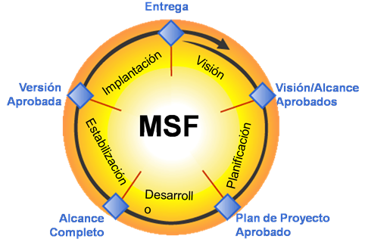
Metodología MSF

Slide 16
Agenda
Estructura del departamento de TI
Situación actual
Objetivos del proyecto
Metodología MSF
Componentes de la arquitectura
Propuestas de mejora a la arquitectura actual
Caso práctico (video)
Conclusiones y recomendaciones

Slide 17
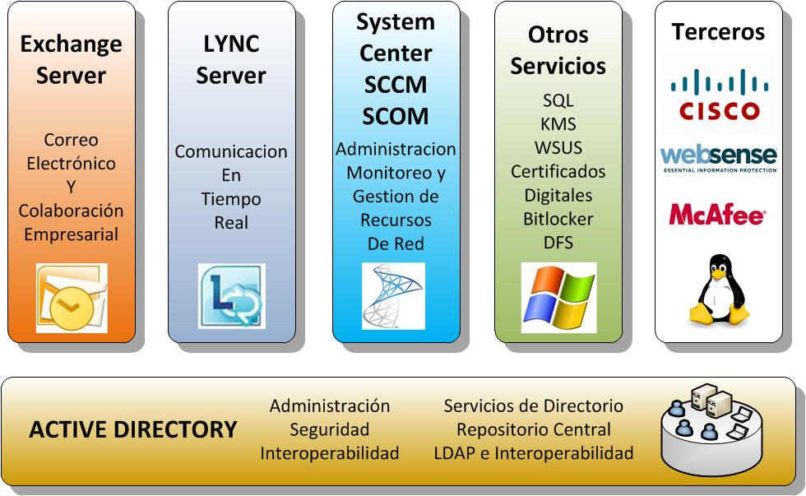
Diagrama de Arquitectura

Slide 18
Agenda
Estructura del departamento de TI
Situación actual
Objetivos del proyecto
Metodología MSF
Componentes de la arquitectura
Propuestas de mejora a la arquitectura actual
Caso práctico (video)
Conclusiones y recomendaciones

Slide 19
Propuestas de mejora a la arquitectura actual
Componente | Situación actual | Propuesta de Mejora | Beneficios
Directorio Activo | Lentitud de acceso a los servicios de autenticación y servicios de archivos desde Pañacocha | Ajuste general sobre la topología de sitios de directorio activo | Optimización del funcionamiento de replicación de objetos de directorio activo Permitirá la conexión de los usuarios de PAÑACOCHA contra el Servidor de Archivos más cercano
 | 20 Servidores controladores de dominio a nivel nacional | Disminuir el número de controladores de dominio en el dominio principal y subdominio | Simplificar la complejidad de replicación de directorio activo Alivianar la carga administrativa y mantenimiento del servicio Minimizar la cantidad de licencias

Slide 20
Propuestas de mejora a la arquitectura actual
Componente | Situación actual | Propuesta de Mejora | Beneficios
Correo Electrónico | Los correos históricos son almacenados en repositorios locales dentro de los equipos de los usuarios o servidores de archivos | Reducir la utilización de archivos (.pst) mediante el uso de buzones históricos (archiving) | Reducción de consumo del espacio de disco de los servidores de archivos Evitar pérdida de la información local almacenada en los equipos de los usuarios Facilidad de levantar búsquedas autorizadas por conceptos de auditoría sobre todo el correo de la compañía
 | La arquitectura actual posee puntos únicos de falla | Consolidar servidores y proveer esquemas de alta disponibilidad para los diferentes roles de correo electrónico | Mejoramiento de los niveles de disponibilidad de la plataforma Posibilidad de hacer failover hacia centros de datos alternos

Slide 21
Propuestas de implementación de nuevos servicios
Situación actual | Servicio que se puede implementar | Beneficios
Los usuarios deben realizar varios viajes entre los diferentes sitios geográficos Saturación de las salas de reuniones | Comunicaciones unificadas: Chat corporativo Llamadas Voip Espacios de conferencia web para múltiples usuarios Compartir recursos entre asistentes Video conferencia | Proveer espacios virtuales para que los usuarios puedan mantener conferencias desde sus propios equipos Facilitar la interacción entre los diferentes miembros de los equipos de trabajo a nivel nacional
Proceso de recuperación de cuentas de usuario de directorio activo eliminadas accidentalmente es complejo | Papelera de reciclaje de directorio activo | Reduce el tiempo de recuperación ante este tipo de situaciones Elimina los riesgos de restauración de objetos autoritativos de directorio activo No se requiere recurrir a copias de seguridad para recuperación de objetos de directorio activo

Slide 22
Agenda
Estructura del departamento de TI
Situación actual
Objetivos del proyecto
Metodología MSF
Componentes de la arquitectura
Propuestas de mejora a la arquitectura actual
Caso práctico (video)
Conclusiones y recomendaciones

Slide 23
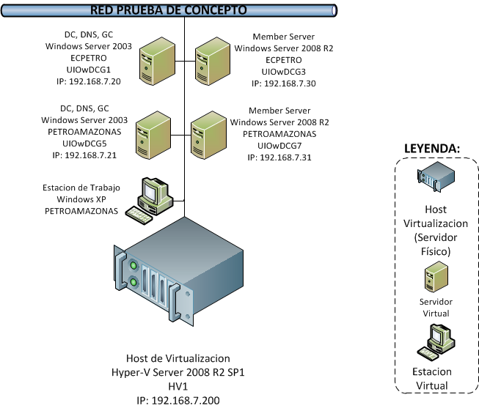
Caso Práctico: Ambiente Virtual

Slide 24
Agenda
Estructura del departamento de TI
Situación actual
Objetivos del proyecto
Metodología MSF
Componentes de la arquitectura
Propuestas de mejora a la arquitectura actual
Caso práctico (video)
Conclusiones y recomendaciones

Slide 25
Conclusiones
Se elaboró los planes generales de migración para las siguientes plataformas: Directorio Activo, Mensajería Electrónica, Gestión de Red y Comunicaciones Unificadas.
En la arquitectura existente se planteó las siguientes mejoras: Ajuste general sobre la topología de replicación del Directorio Activo, optimización del número de servidores controladores de dominio, reducción del número de archivos (.pst) utilizados, y consolidación de la plataforma de correo electrónico.
Se aplicaron las nuevas características disponibles para la definición de Políticas de Grupo, que permiten asegurar, estandarizar y controlar de mejor manera el ambiente de trabajo de los usuarios; con la finalidad de optimizar su productividad.

Slide 26
Recomendaciones
Una vez terminado el proceso de migración se deberá realizar un estudio de factibilidad para analizar si es posible o no elevar el nivel funcional de los diferentes Dominios y Bosque de Directorio Activo
Con la infraestructura actual de Telecomunicaciones y Redes, PETROAMAZONAS EP debería instalar un Bridgehead corporativo de correo adicional para entrega y recepción de correo.
La tendencia demuestra que los dispositivos móviles empiezan a ser parte de los ambientes corporativos. Por esta razón, se debería empezar a planificar la implementación que permita establecer un esquema de administración centralizada sobre dichos dispositivos.
Considerar el próximo ciclo de migración con mayor anticipación para evitar pérdidas de soporte oficial de los diferentes fabricantes sobre los productos que tiene en producción.

Slide 27
Gracias por su atención!

